Slide 1
Естественно-научная грамотность в начальной школе
Спехина Ю.А.,
руководитель по ИМР, Почетный работник СПО

Slide 2
ФГОС начального общего образования
Федеральный государственный образовательный стандарт начального общего образования - совокупность требований, обязательных при реализации основной образовательной программы начального общего образования)
Стандарт включает в себя требования:
к результатам освоения основной образовательной программы;
к структуре основной образовательной программы, в том числе требования к соотношению частей основной образовательной программы и их объему, а также к соотношению обязательной части основной образовательной программы и части, формируемой участниками образовательных отношений;
к условиям реализации основной образовательной программы, в том числе кадровым, финансовым, материально-техническим и иным условиям.

Slide 3
ФГ в ФГОС НОО
10. ФГОС определяет элементы социального опыта (знания, умения и навыки, опыт решения проблем и творческой деятельности) освоения программ начального общего образования с учетом необходимости сохранения фундаментального характера образования, специфики изучаемых учебных предметов и обеспечения успешного обучения обучающихся на уровне основного общего образования (далее - предметные результаты).
Требования к предметным результатам:
формулируются в деятельностной форме с усилением акцента на применение знаний и конкретных умений;
формулируются на основе документов стратегического планирования с учетом результатов проводимых на федеральном уровне процедур оценки качества образования (всероссийских проверочных работ, национальных исследований качества образования, международных сравнительных исследований);
определяют минимум содержания начального общего образования, изучение которого гарантирует государство, построенного в логике изучения каждого учебного предмета;
усиливают акценты на изучение явлений и процессов современной России и мира в целом, современного состояния науки.

Slide 4
ФГ в ФГОС НОО
П. 34.2. В целях обеспечения реализации программы начального общего образования в Организации для участников образовательных отношений должны создаваться условия, обеспечивающие возможность:
…..
формирования функциональной грамотности обучающихся (способности решать учебные задачи и жизненные проблемные ситуации на основе сформированных предметных, метапредметных и универсальных способов деятельности), включающей овладение ключевыми компетенциями, составляющими основу готовности к успешному взаимодействию с изменяющимся миром и дальнейшему успешному образованию;

Slide 5
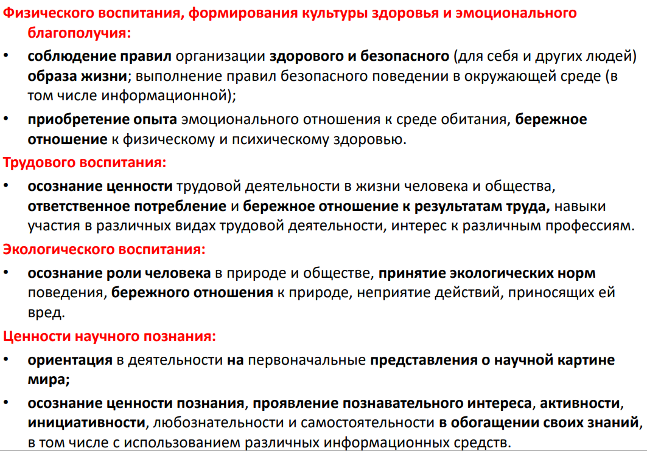
Личностные результаты в ФГОС НОО

Slide 6
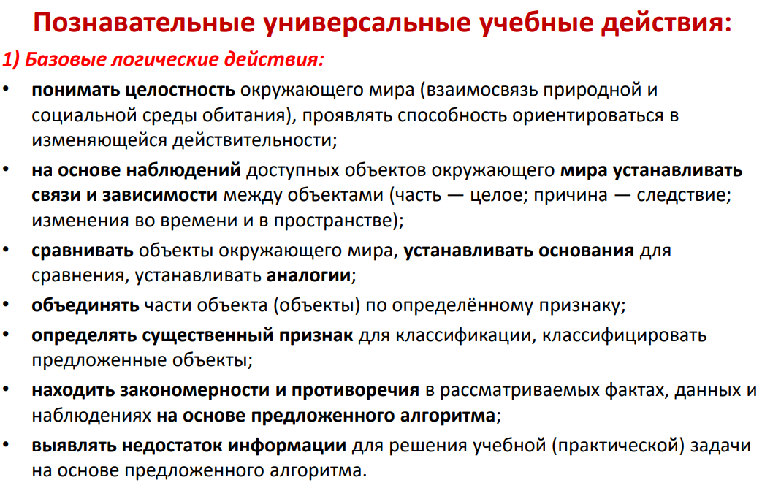

Slide 7
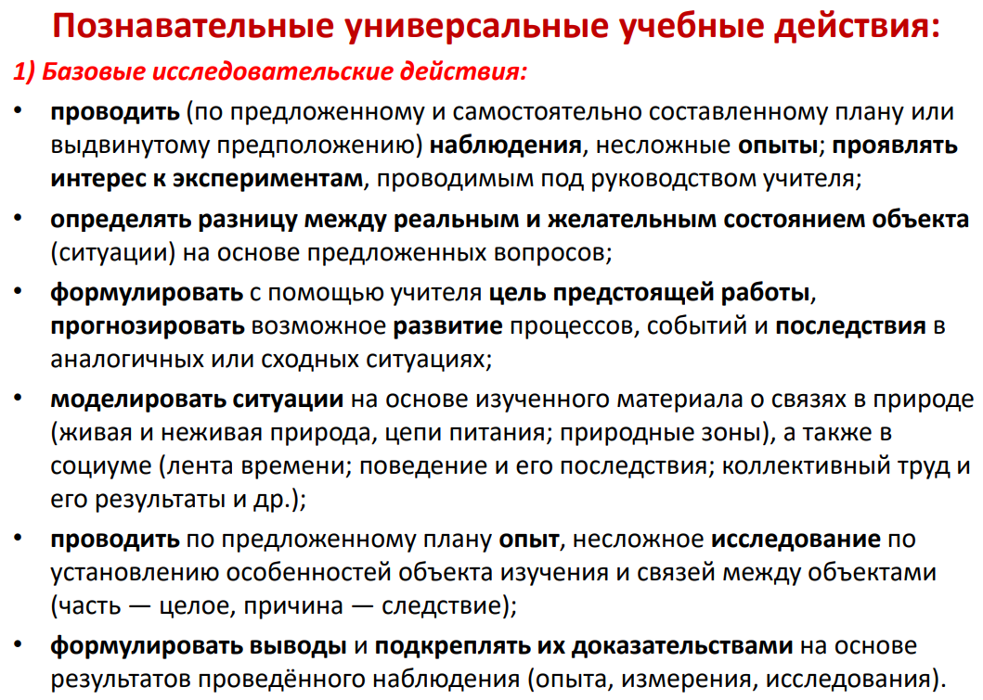

Slide 8
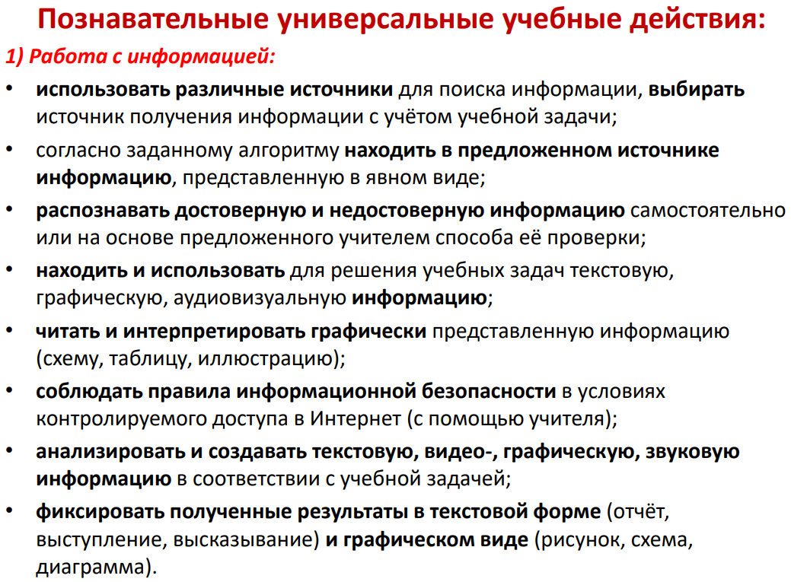

Slide 9
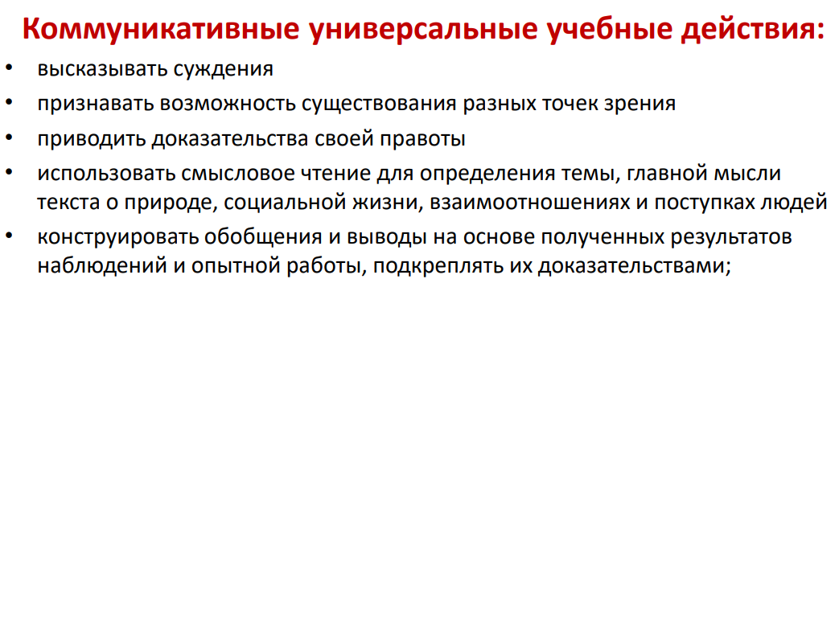

Slide 10
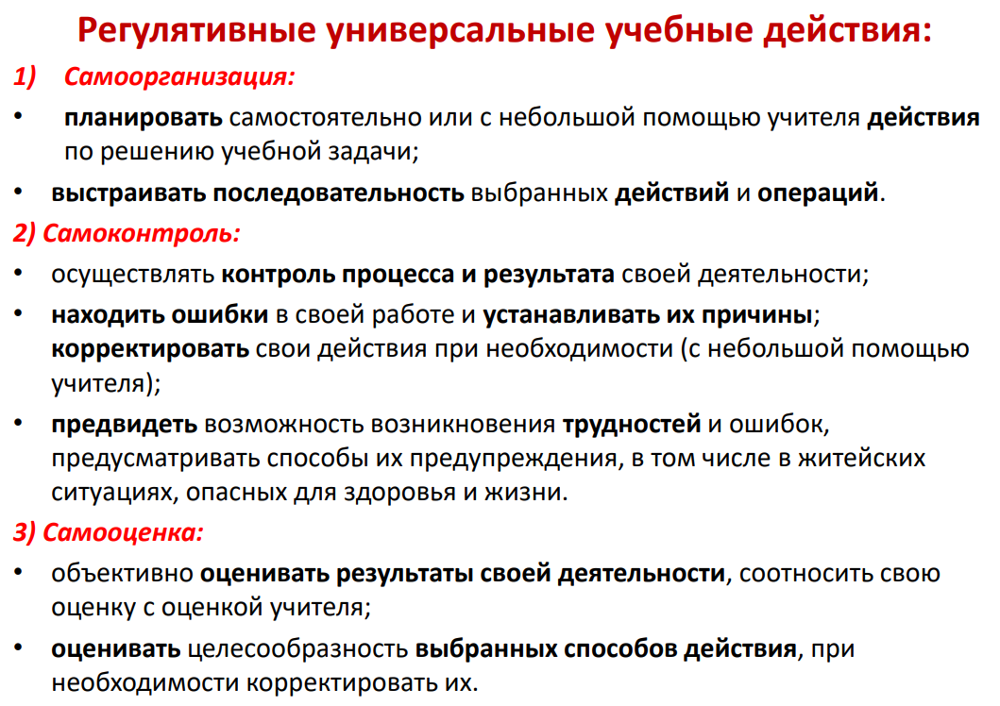

Slide 11
Преемственность ФГОС НОО и ФГОС ООО и в части ФГ
П 35.2. В целях обеспечения реализации программы основного общего образования в Организации для участников образовательных отношений должны создаваться условия, обеспечивающие возможность:
……
формирования функциональной грамотности обучающихся (способности решать учебные задачи и жизненные проблемные ситуации на основе сформированных предметных, метапредметных и универсальных способов деятельности), включающей овладение ключевыми компетенциями, составляющими основу дальнейшего успешного образования и ориентации в мире профессий;
формирования у обучающихся экологической грамотности, навыков здорового и безопасного для человека и окружающей его среды образа жизни;
12) владение основами химической грамотности, включающей умение правильно использовать изученные вещества и материалы (в том числе минеральные удобрения, металлы и сплавы, продукты переработки природных источников углеводородов (угля, природного газа, нефти) в быту, сельском хозяйстве, на производстве;
17) сформированность основ экологической грамотности: осознание необходимости действий по сохранению биоразнообразия и охране природных экосистем, сохранению и укреплению здоровья человека; умение выбирать целевые установки в своих действиях и поступках по отношению к живой природе, своему здоровью и здоровью окружающих;

Slide 12
Что сегодня беспокоит в обучении младших школьников?
Трудности в решении задач, требующих анализа, обобщения, выдвижения гипотез
Недостаточное владение смысловым чтением разных типов текстов
Низкий уровень работы с информацией, представленной в графическом виде
Низкий уровень моделирующей и конструктивной деятельности

Slide 13
Понятие функциональной грамотности
способность человека использовать приобретаемые в течение жизни знания, умения и навыки для решения максимально широкого диапазона жизненных задач в различных сферах человеческой деятельности, общения и социальных отношений.

Slide 14
Естественно-научная грамотность (ЕНГ)
– это способность человека занимать активную гражданскую позицию по общественно значимым вопросам, связанным с естественными науками, и его готовность интересоваться естественнонаучными идеями.
– это способность использовать естественнонаучные знания для выделения в реальных ситуациях проблем, которые могут быть исследованы и решены с помощью научных методов, для получения выводов, основанных на наблюдениях и экспериментах.
Согласно материалам PISA, естественнонаучно грамотный человек умеет научно объяснять явления, понимать особенности естественно-научного исследования, интерпретировать данные и использовать научные доказательства для понимания окружающего мира и объяснения тех изменений, которые вносит в него человек

Slide 15
Отличительные черты ФГ
а) направленность на решение бытовых проблем;
б) является ситуативной характеристикой личности, поскольку обнаруживает себя в конкретных социальных обстоятельствах;
в) связь с решением стандартных, стереотипных задач;
г) это всегда некоторый элементарный (базовый) уровень навыков чтения и письма

Slide 16
В минимум содержания входит, прежде всего, осознанное владение научными понятиями: природа, живая неживая природа, сообщество, природная зона и т.д. Проверить осознанность можно только заданием на ПРИМЕНЕНИЕ понятия, сначала в стандартной, а затем в нестандартной ситуации.
Воспроизведение правила, пересказ текста учебника – любая репродукция не определяет осознанность усвоения.

Slide 17
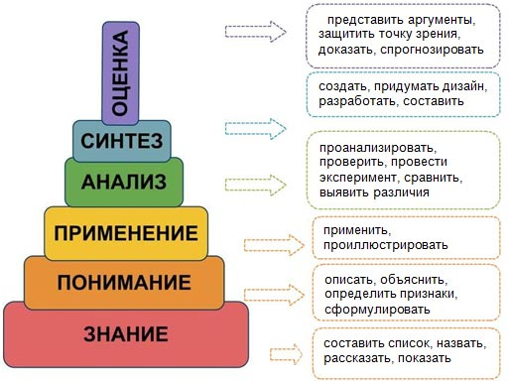
Группы заданий
1. Задания, формирующие знаниевый компонент естественнонаучной грамотности.
2. Задания, направленные на применение знаний в опыте деятельности.
3. Задания, позволяющие сформировать опыт рассуждения при решении нестандартных задач – жизненных ситуаций.

Slide 18
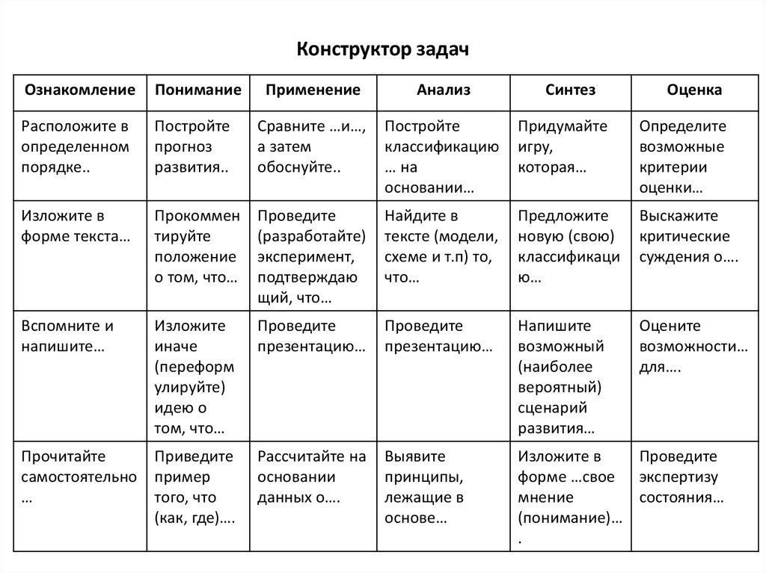

Slide 19
Требования к заданиям ЕНГ
Уровень контекста:
- личностный
- социальный
- глобальный
контекст
Формируемые компетенции
Тип вопросов
Виды деятельности

Slide 20
Какие компетенции ЕНГ?
интерпретировать данные и использовать научные доказательства для получения выводов
понимать особенности естественно-научного исследования
научно объяснять явления
Применить соответствующие естественно-научные знания для объяснения явления
Распознавать, использовать и создавать объяснительные модели и представления
Делать и научно обосновывать прогнозы о протекании процесса или явления
Объяснять принцип действия технического устройства или технологии
Распознавать вопрос и формулировать цель данного исследования
Предлагать или оценивать способ научного исследования данного вопроса
Выдвигать объяснительные гипотезы и предлагать способы их проверки
Описывать и оценивать способы, которые используют учёные, чтобы обеспечить надёжность данных и достоверность объяснений
Анализировать, интерпретировать данные и делать соответствующие выводы
Преобразовывать одну форму представления данных в другую
Распознавать допущения, доказательства и рассуждения в научных текстах
Оценивать c научной точки зрения аргументы и доказательства из различных источников

Slide 21
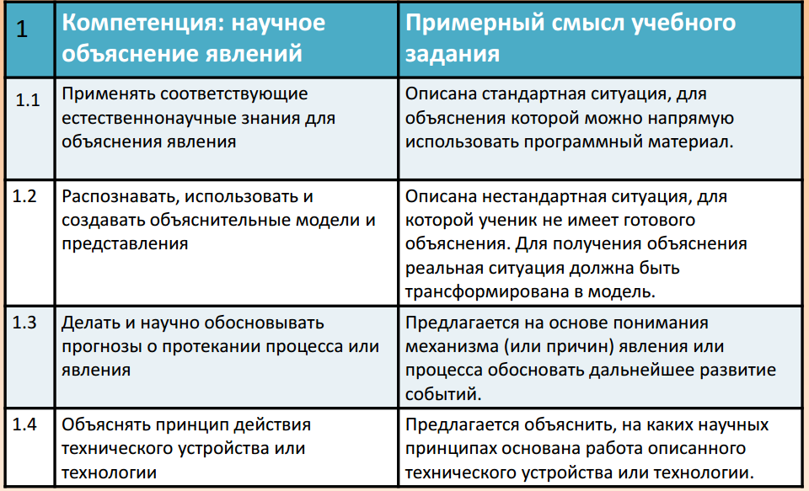
Пример контекста

Slide 22
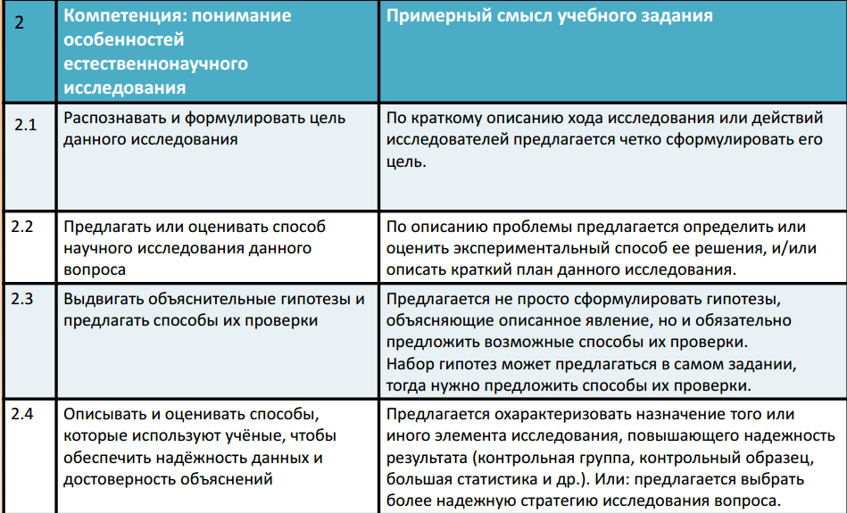

Slide 23
Контекст
Задача, поставленная вне предметной области и решаемая с помощью предметных знаний, например, по математике
В каждом из заданий описываются жизненная ситуация, как правило, близкая понятная учащемуся
Контекст заданий близок к проблемным ситуациям, возникающим в повседневной жизни
Ситуация требует осознанного выбора модели поведения
Вопросы изложены простым, ясным языком и, как правило, немногословны
Требуют перевода с обыденного языка на язык предметной области (математики, физики и др.)
Используются иллюстрации: рисунки, таблицы.

Slide 24
Проверяемые виды деятельности
− распознавать вопросы, идеи или проблемы, которые могут быть исследованы научными методами;
− выделять информацию (объекты, факты, экспериментальные данные и др.), необходимую для нахождения доказательств и подтверждения выводов при проведении научного исследования;
− делать вывод (заключение) или оценивать уже сделанные выводы с учетом предложенной ситуации;
− демонстрировать коммуникативные умения: аргументированно, четко и ясно формулировать выводы, доказательства и др.;
− демонстрировать знание и понимание естественнонаучных понятий.

Slide 25
Познавательный уровень
требует анализа сложной информации, умения обобщать и обосновывать ее, формулировать выводы, учитывая разные источники информации, разрабатывать план или последовательность шагов, ведущих к решению проблемы
несколько шагов для выполнения задания, предусматривает использование и применение необходимого знания для описания или объяснения явлений, умение выбирать соответствующие процедуры, интерпретировать или использовать наборы данных в виде таблиц или графиков
выполнение одношаговой процедуры (например, распознавать факты, термины, понятия, найти единственную точку, содержащую необходимую информацию, на графике или в таблице)

Slide 26
Уровневость
- личностный, то есть затрагивает интересы и проблемы самих учащихся, их семей, друзей;
- местный/национальный, то есть связанный с определенной территорией, учитывающий в том числе региональные проблемы;
- глобальный, то есть описывающий явления и процессы, происходящие во всем мире.

Slide 27
Типы ответов
С кратким ответом
С выбором одного или нескольких ответов
На сортировку
Установление соответствия
С развернутым ответом и т.д.

Slide 28
Оценивание заданий
Дихотомическая шкала:
1- правильный ответ
0 – неправильный ответ
Политомическая шкала:
Ответ принимается полностью
Ответ принимается частично
Ответ не принимается

Slide 29
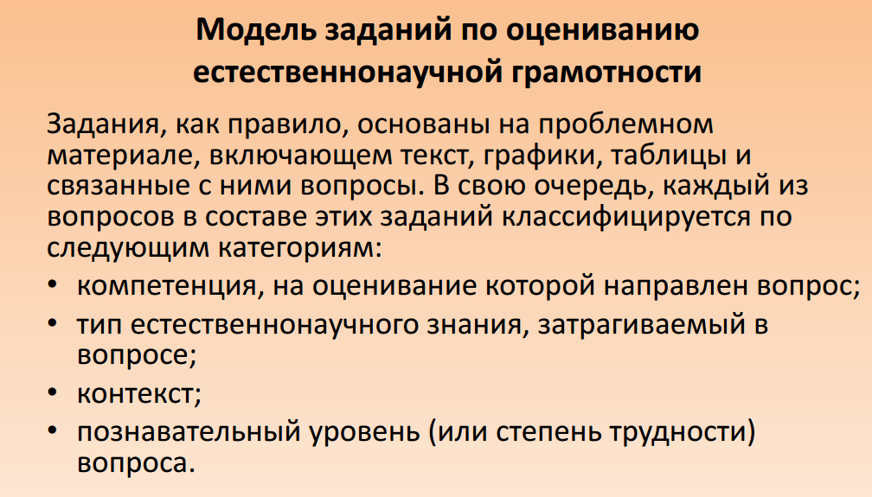

Slide 30
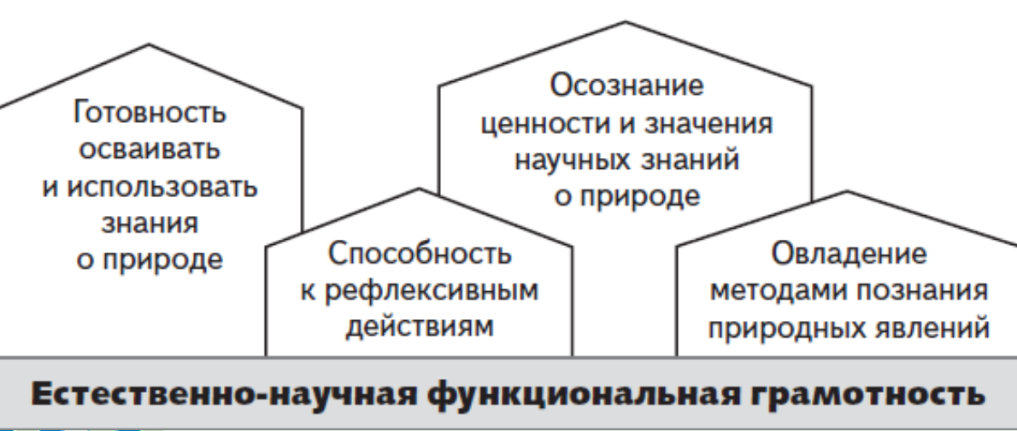
Составляющие ЕНГ младшего школьника (Виноградова Н.Ф.)

Slide 31
Группы методов для формирования ЕНГ
Наглядные.
Их цель: познание окружающего мира с помощью чувственного восприятия, накопление сенсорного опыта на основе работы с наглядным материалом.
Практические.
Их цель: приобретение знаний посредством самостоятельной практической деятельности, опытов, элементарных исследовательских действий.
Словесные.
Их цель: познание объектов окружающего мира на основе чтения текстов, объяснения учителя, работы со справочной и дополнительной информацией.
Игровые.
Их цель: познание объектов в процессе дидактической игры, выполнения ролей в сюжетной игре.

Slide 32
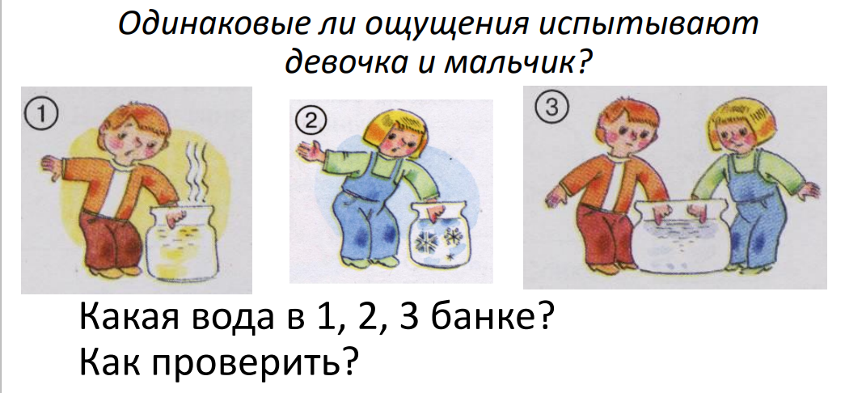
1. готовность осваивать и использовать знания о природе
Задачи:
▪ расширять чувственные представления;
▪ уточнять сенсорные эталоны;
▪ выделять существенные признаки объектов и явлений;
▪ использовать полученные чувственные впечатления в последующем воспроизведении, при описании, объяснении наблюдаемых природных явлений, обобщении научных фактов.

Slide 33
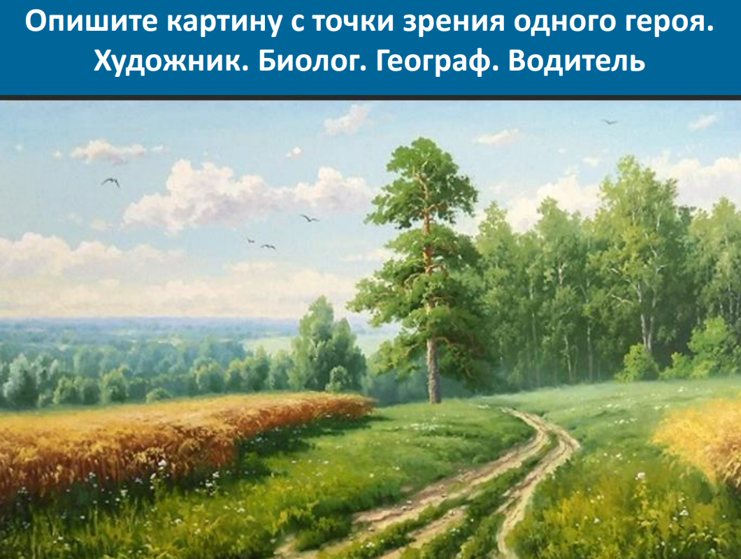

Slide 34
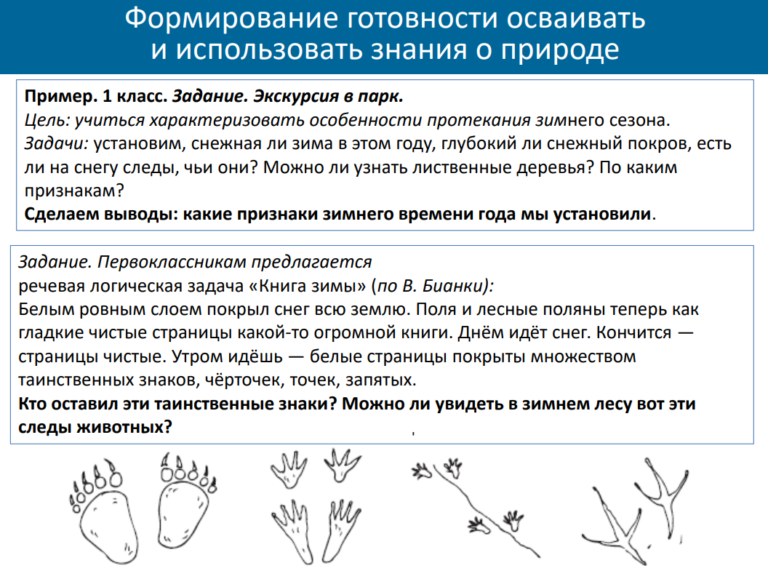

Slide 35
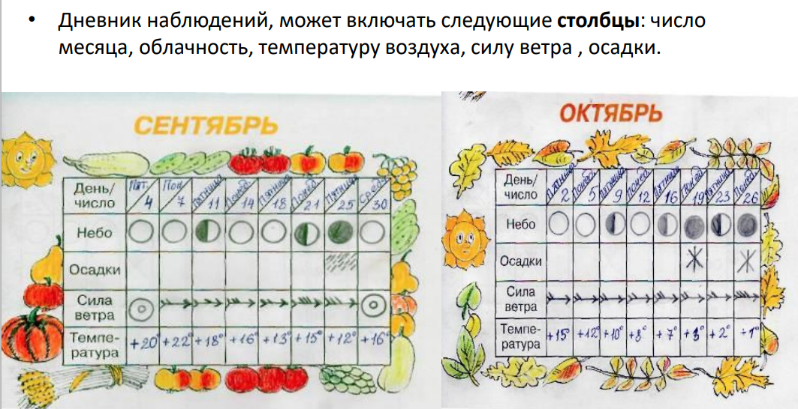

Slide 36
2. Осознание ценности и значения научных знаний о природе
Темы:
Полезные ископаемые, их значение в хозяйстве человека, бережное отношение людей к полезным ископаемым.
Почва, её состав, значение для живой природы и хозяйственной жизни человека.
Роль растений в природе и жизни людей, бережное отношение человека к растениям.
Роль животных в природе и жизни людей, бережное отношение человека к животным. Водоёмы (использование рек и водоёмов человеком)
Природные зоны России (особенности труда и быта людей, влияние человека на природу изучаемых зон, охрана природы)
Некоторые доступные для понимания экологические проблемы взаимодействия человека и природы… и другие темы

Slide 37
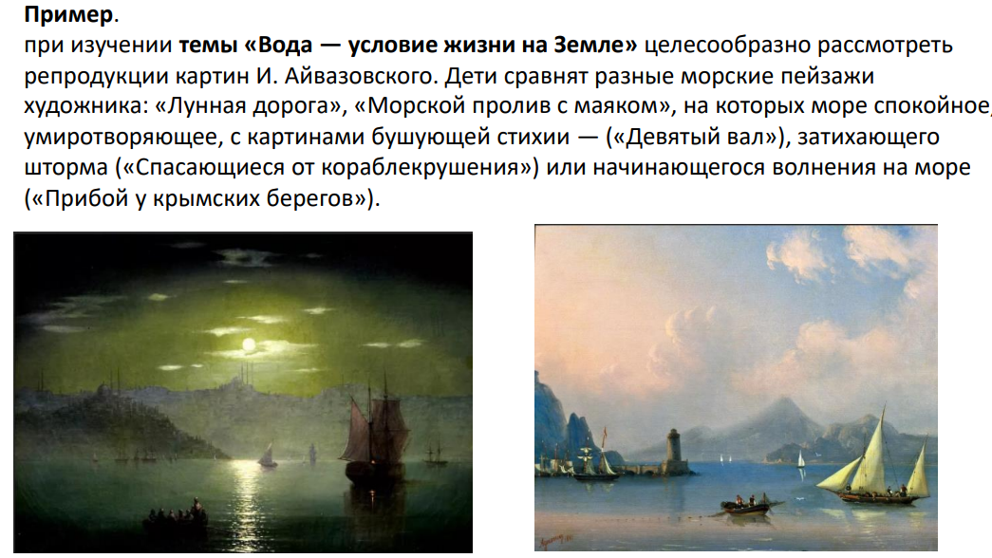
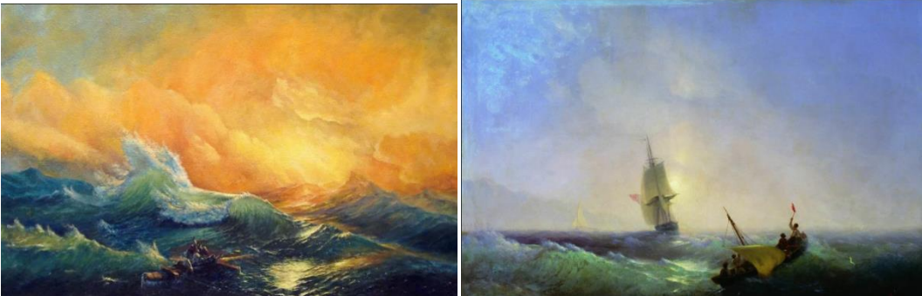

Slide 38
3. Овладение методами познания
наблюдение
ОПЫТ
ЭКСПЕРИМЕНТ
Опыт в основном констатирует свойство объекта и носит демонстрационный характер. Как правило, в опыте отсутствует прямое воздействие исследователя на изучаемый объект.
В эксперименте ученый вмешивается в процесс протекания явления с целью проверить гипотезу, убедиться в ее истинности или ложности. В эксперименте все действия исследователя преднамеренны и направлены на проверку гипотезы.
Наблюдение и в опыте, и в эксперименте остается важным приемом.

Slide 39
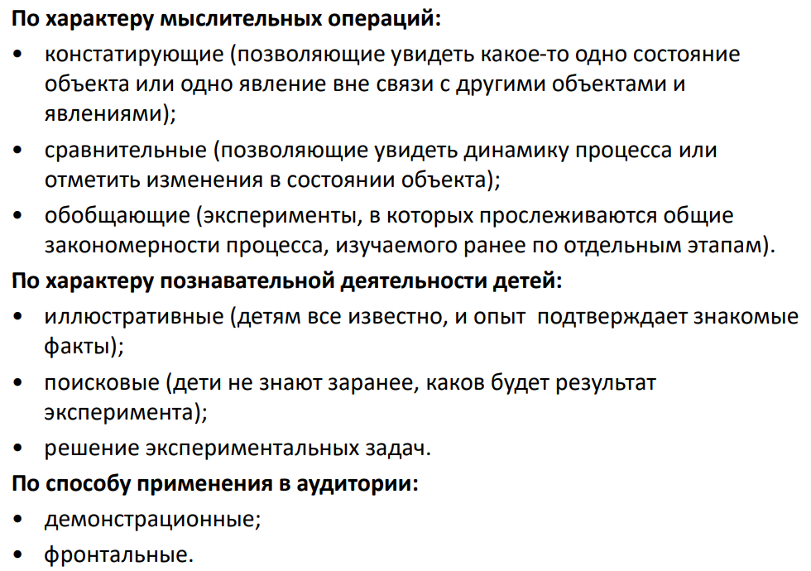
Классификация опытов и экспериментов

Slide 40
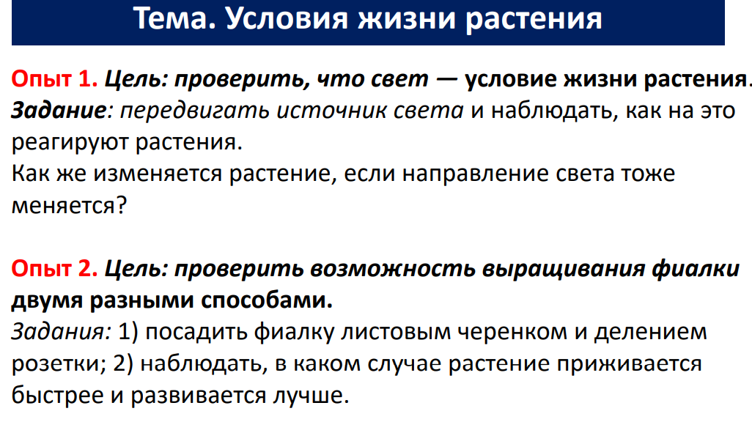

Slide 41
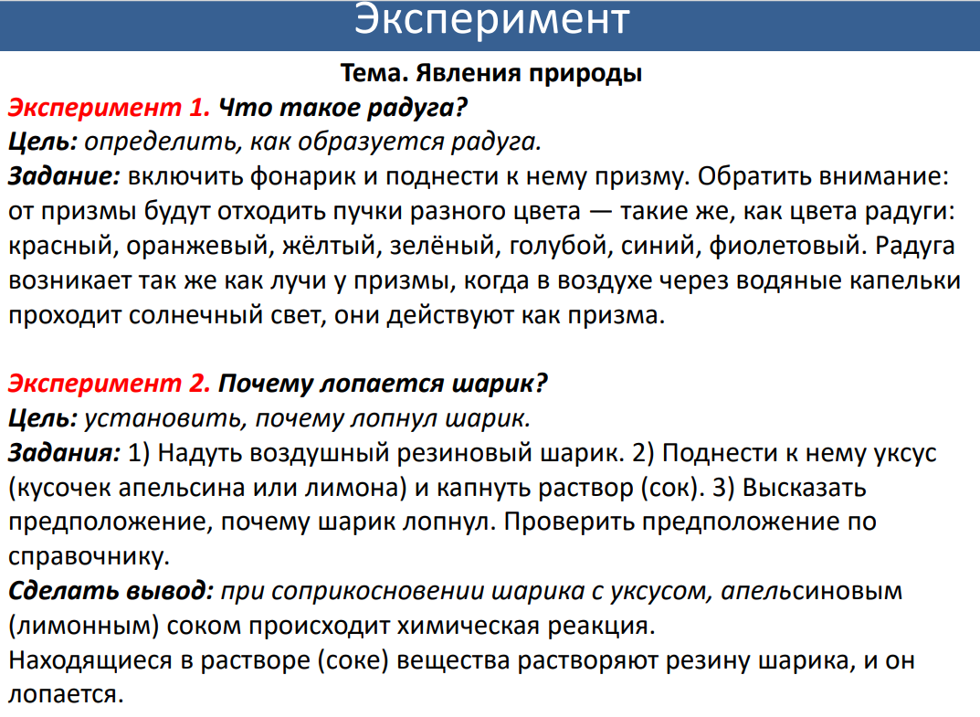

Slide 42
4. Способность к рефлексивным действиям
Три показателя развивающейся рефлексивной способности младших школьников
Младший школьник при анализе системы отношений человека и природы начинает проявлять гражданскую позицию — оценивать соответствие человеческого поведения нравственно-этическим нормам.
Пример. При изучении темы «Цепи питания» учитель предлагает «Минутку для любознательных», рассказывает факты, предлагает обсудить ответить на вопросы:
-Можно ли необдуманно вмешиваться в жизнь природы? Можно ли нарушать цепи питания в угоду своим желаниям и потребностям? Предлагает рассмотреть цепь питания, свойственную нашей природе, и обсудить вопрос: «Что произойдёт, если какое-либо животное из этой цепи исчезнет?»

Slide 43
2. Рассматривание наглядных материалов, отражающих отрицательные случаи отношения к природе, не нужно ограничивать только констатацией неправильных действий людей.
Целесообразно предлагать исправить ситуации, объяснить, как должен действовать человек, чтобы не навредить природе.
1) Встретили в лесу ежа. Может, взять его домой?
2) Набрели на лесную полянку, где много северной дикой орхидеи (так называют в народе). Наберем букет, всем дома подарим. Ну и что такого, что это растение в Красной книге, ведь здесь же их море!
3) Посидели на полянке, костер разожгли, мусор под кустик сложили. Мыши прибегут, остатки съедят. Ситуации, которые могут состояться в реальной жизни школьников

Slide 44
3. Организация доступной, несложной альтруистической деятельности младших школьников в природе
Можно выделить формы участия детей в природоохранной деятельности:
Работа на школьном участке: создание зеленой зоны с клумбами, разными природными зонами с лекарственными растениями.
Элементарная исследовательская деятельность в школьном биологическом кабинете, уголке природы, школьной теплице.

Slide 45
Как использовать задания в учебном процессе?
Первое, что надо понимать: с какой целью это делается? • Два полюса: с целью диагностики (включая текущую оценку) или с формирующей целью.
Диагностика
Оценка достижения планируемых результатов. Выявление реальных возможностей учащихся
Формирующая цель
Различные фазы урока: введение нового материала; актуализация знаний; формирование и развитие умений. В составе специального естественнонаучного практикума.

